Slide 1
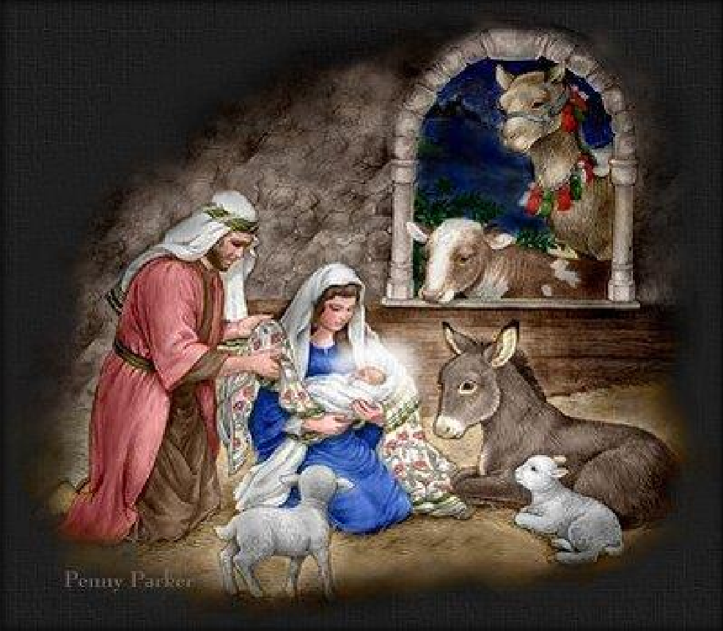
Η γέννηση του Χριστού

Slide 2
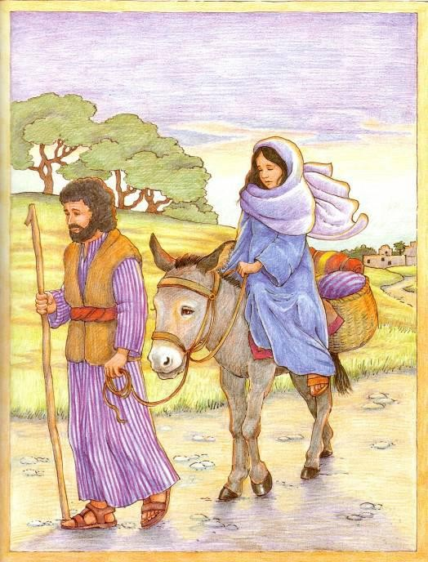
Ο Ιωσήφ και η Μαρία ξεκίνησαν για την Βηθλεέμ.
Η Μαρία ήταν έγκυος το μικρό Χριστό.

Slide 3
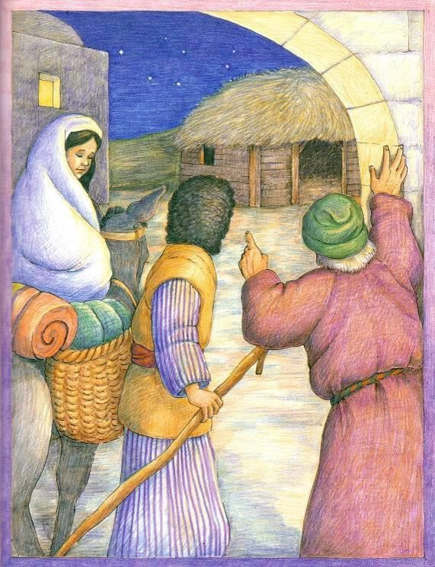
Δεν βρήκαν δωμάτιο να μείνουν γιατί όλα ήταν γεμάτα. Το μόνο που βρήκαν ήταν ένας στάβλος.

Slide 4
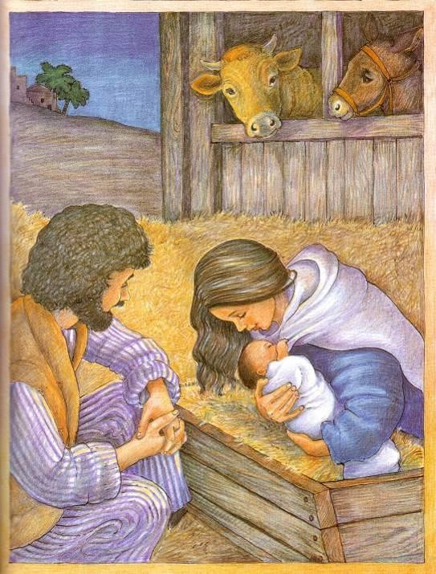
Στην Βηθλεέμ η Μαρία γέννησε ένα μικρό αγόρι.
Τον ονόμασε Ιησού.

Slide 5
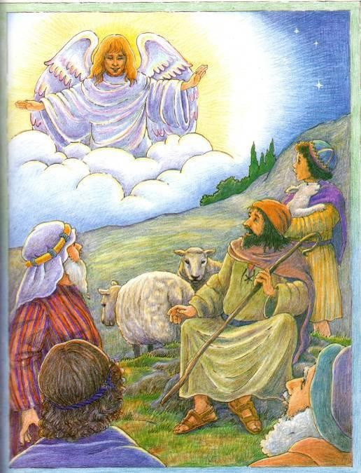
Ένας άγγελος εμφανίστηκε στους βοσκούς και τους είπε ότι γεννήθηκε ένας σωτήρας .
Τους είπε να ακολουθήσουν ένα λαμπρό αστέρι για να τον βρουν.

Slide 6
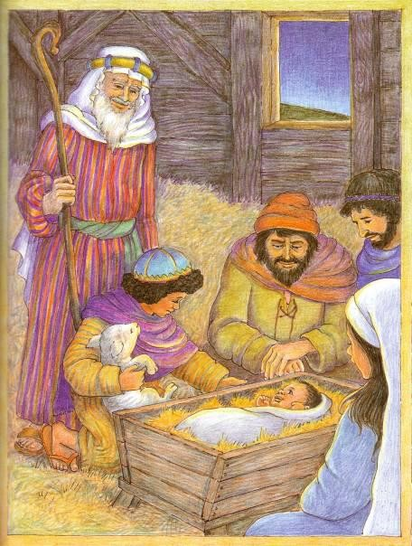
Ακολούθησαν το άστέρι και βρήκαν τον Ιησού μέσα στο στάβλο, μαζί με τη Μαρία και τον μικρό Χριστό.
Συγκινημένοι έπεσαν στα γόνατα και του πρόσφεραν ως δώρο κάποια από τα πρόβατά τους.

Slide 7
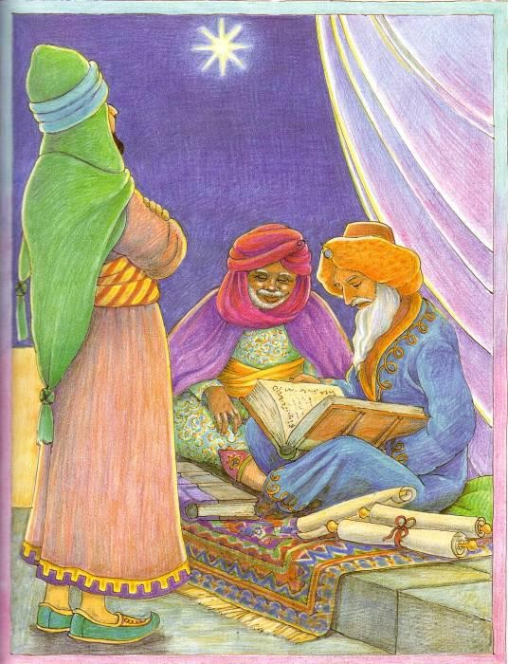
Πολύ μακριά, τρεις σοφοί μάγοι είδαν το λαμπρό αστέρι και κατάλαβαν ότι γεννήθηκε ένας σωτήρας.

Slide 8
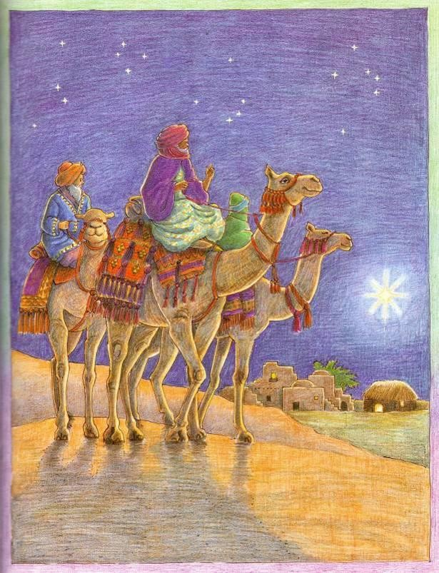
Οι Μάγοι ακολούθησαν το άστρο και έφτασαν στον στάβλο που βρισκόταν ο μικρός Χριστός.

Slide 9
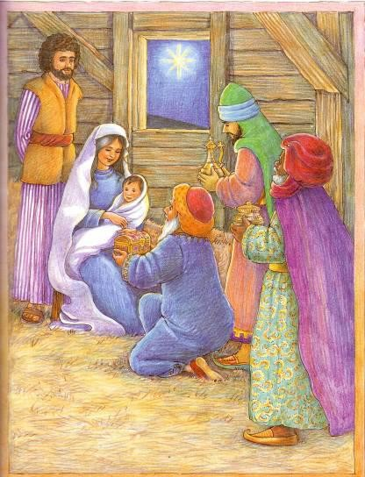
Οι μάγοι πρόσφεραν στον Χριστό δώρα: χρυσό, λιβάνι και σμύρνα.

Slide 10
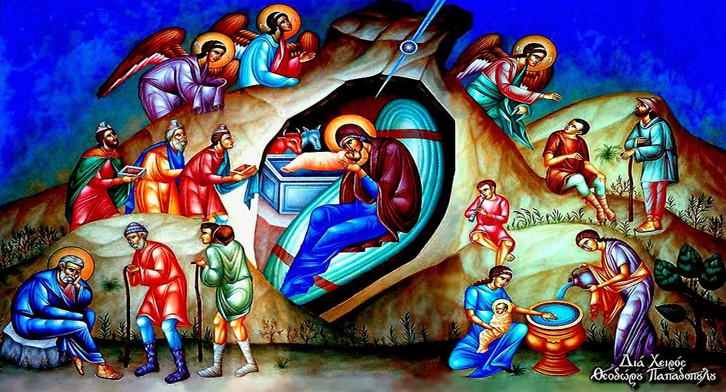
Οι άγγελοι έψαλλαν στον ουρανό.

Slide 11
Καλά Χριστούγεννα σε όλους!

